Slide 1
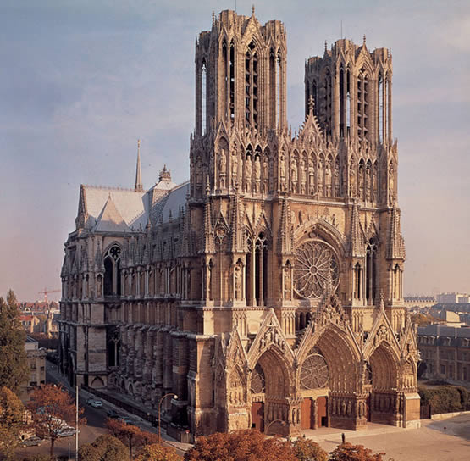
ARTE Y CULTURA I
ARTE GÓTICO
UNIDAD 3
PROFR. JESÚS PRÉSTAMO
PROFR. RAUL LEÓN

Slide 2
ARTE GÓTICO
Antecedentes generales
El estilo del arte Gótico se extiende desde mediados del siglo XII hasta casi el siglo XVI, aproximadamente 400 años.
Este largo periodo se subdivide en cuatro fases: Protogótico (siglo XII); Gótico clásico (siglo XIII); Gótico rayonante (siglo XIV); y Gótico flamígero (siglo XV).
Tanto el Gótico, como el Románico o el Renacimiento, se traslapan cronológicamente, sin que se pueda hablar de un periodo estrictamente delimitado en el tiempo para cada uno de ellos.
Aparición de nuevos temas que presagian lo que será el Renacimiento:
El arte se vuelve profano en sus temas y en la incorporación de personajes;
Aparecen mecenas de origen secular, miembros de las cortes reales (o de la nobleza) y procedentes de las ciudades;
El retrato experimenta un desarrollo importante (demandado por monarcas y clases medias);
Se lleva a cabo un creciente estudio de la naturaleza, con manifestaciones importantes en los dibujos de animales y plantas.
Existe dificultad para determinar si existen uno o varios estilos: hay diferencias por regiones o países donde floreció.
El término gótico tuvo en su origen un carácter despectivo: para los renacentistas se opone a Renacimiento, e incluso a Clásico. Su belleza era calificada de bárbara: Inventada por los godos. . . (Vasari); torrente de odiosos monstruos. . . (Molière).
Solo hasta el siglo XIX recupera el Gótico su grandeza.

Slide 3

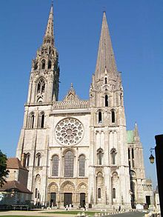
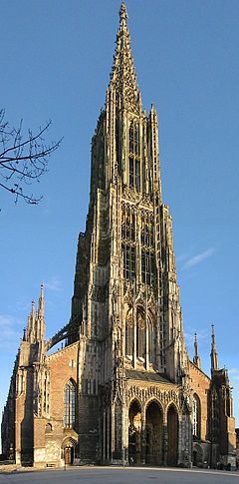
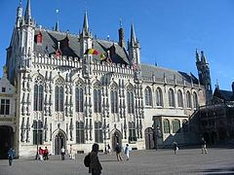
Estilo Protogótico
Basílica de St Denis
St Denis, Francia
Gótico Clásico
Catedral de Notre Dame
Chartres, Francia
Gótico Siglo XIV
Catedral luterana
Ulm, Alemania
Gótico Flamígero
Ayuntamiento de Brujas
Bélgica

Slide 4
ARTE GÓTICO
El entorno de 1400 es de crisis:
Diferentes regiones europeas inmersas en guerras, epidemias (Peste Negra, 1348-1349), pobreza extrema y vida miserable.
La aristocracia y la clase media vive rodeada de boato y lujo, dispendio en fiestas y celebraciones, procesiones, torneos, etc.
Florecimiento del comercio y ciudades en crecimiento.
Reyes, príncipes y la rica nobleza se convierten en promotores de un arte cortesano fantástico y fastuoso. La mayoría de las obras son de carácter religioso y suntuoso.
Entorno filosófico- cultural
A finales del siglo XII reforma del Cister animada por Bernardo de Claraval: fundación de los monjes blancos (conocidos como trapenses), regreso a la humildad y a una sencillez vital y constructiva.
El espíritu del Císter favorecerá una actividad constructiva libre de la grandiosidad y ostentación de riquezas, preocupada por hallar soluciones técnicas capaces de abaratar los costos de las edificaciones religiosas.
Fundación por toda Europa de monasterios dedicados al culto mariano. Las críticas del Císter a la vida fastuosa y el regreso a la humildad y a una vida de pobreza son la causa final de la pérdida de influencia de los monasterios en tiempos del Románico.
Recuperación lenta pero progresiva del prestigio perdido de las universidades.
Se produce un cambio cultural progresivo hacia el laicismo y una mayor valoración del hombre, que desembocará en el humanismo del Renacimiento.

Slide 5
ARTE GÓTICO
Entorno histórico
El Gótico se manifiesta en una sociedad urbana y burguesa, favorecida económicamente por:
Ampliación del mundo cristiano: hacia el este y en la península ibérica (reconquista cristiana de territorios árabes);
Roturación de nuevas tierras y utilización de técnicas y herramientas modernas: incremento de la producción agrícola;
Desarrollo del comercio a partir del siglo XIII, mejoramiento del nivel de vida.
Aparición del mercader profesional (demandante de obras de arte), del prestamista y del cambista (antecedente del banquero): impulso al comercio y a la difusión de obras de arte.
Hechos sociales de gran importancia:
Un fuerte crecimiento demográfico (en áreas rurales, pero sobretodo en áreas urbanas) a partir del siglo XIII; en el siglo XIV la población es diezmada por la Guerra de los Cien Años y la Peste Negra, pero crece aceleradamente en el XV. Crecimiento de viejas ciudades y fundación de nuevas;
Desarrollo de los gremios: reglamentados en el siglo XII para proteger a los artistas, fijar precios y calidad de las obras;
Humanización y prestigio del caballero cristiano, personaje virtuoso aparecido en el siglo X, se convierte en una figura reconocida en la literatura (Cantar del Mío Cid, La Chansond de Roland, Los Nibelungos. . .)
Desde el punto de vista político:
Consolidación de las monarquías ante el poder feudal (fortalecidas por el ejército y la administración central): autoritarismo monárquico que generará la aparición de los estados nacionales;
Ascenso de una clase media en crecimiento y decadencia de la nobleza: al prestigio de la tenencia de la tierra, se suma el del dinero de los mercaderes.

Slide 6
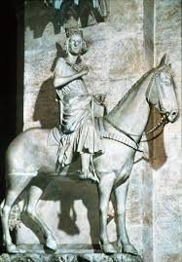
El Caballero Bamberg
(Catedral de Bamberg, Alemania)

Slide 7
ARTE GÓTICO
El espíritu religioso sigue siendo el fundamento de la sociedad de la Baja Edad Media, aunque aparecen signos de protesta
con la fundación de órdenes monásticas bajo el signo de la humildad y la pobreza;
con el surgimiento de movimientos calificados de heréticos, como el de los valdenses o el de los cátaros (albigenses).
Para combatir y contrarrestar las desviaciones heréticas, se constituyen dos órdenes religiosas importantes:
Dominicos (1206). Sus objetivos prioritarios fueron una sólida formación teológica (futuros jueces de la Santa Inquisición) y las labores de apostolado y evangelización aplicando los votos de pobreza. Fundador: Domingo de Guzmán.
Franciscanos (1223). Su objetivo era vivir la experiencia de la pobreza como alternativa al gran poder económico y social del papa y de los monasterios. Fundador: Francisco de Asís.
A partir del siglo XIV, la cristiandad de Occidente sufre una crisis en tres ámbitos:
Político: Traslado del papado a Avignon (1309-1377) y cisma de Occidente. Lucha entre el poder papal y el poder político.
Teológico: Aparecen dos herejías : Wiclyff, en Inglaterra (la Biblia es la máxima autoridad por encima del Papa y la Iglesia), y Jan Hus, en Bohemia, (la base de la fe son las escrituras, reforma de la iglesia y rechazo a las indulgencias).
Moral: Inmersa la Iglesia en la riqueza y el poder, se aprecia un cambio conceptual: la vida es un tránsito hacia la muerte. Este será un tema favorito de la literatura y el teatro de la época.
Los conocimientos y el saber se trasladan de los monasterios a las universidades, donde se estudia a Aristóteles. Del hombre simbólico del Románico se pasa al hombre-artista experimental abierto a la realidad del mundo.
Desde una dimensión espiritual hay un acercamiento al hombre y a la naturaleza. El cuerpo ya no es un ‘miserable soporte’ del alma, sino una maravilla de Dios digna de ser respetada. El arte de la imagen opta por un realismo vivo donde personajes y objetos tienen valor.

Slide 8
ARTE GÓTICO
Arquitectura gótica
Se emplea a un gran número de personas en la edificación de las construcciones.
El crecimiento de las ciudades se debe a causas:
Económicas. Aumento de la actividad industrial y artesanal;
Culturales. Escenario de acontecimientos laicos y religiosos;
Políticas. Las ciudades obtienen estatutos propios por disposición real, buscando equilibrar el poder adquirido por los feudos y por la nobleza.
La nueva fisonomía de la ciudad muestra rasgos innovadores:
La división interna que surge desde el Románico: calles estrechas vinculadas con las actividades de sus habitantes en barrios artesanales, estudiantiles, etc.
El deseo de dotar a las ciudades de una estructura física y jurídica: tamaño de las casas, horarios de circulación, etc.
Interés por los espacios comunes y de expresión ciudadana: plazas, mercados, lonjas etc.
Los espacios de expresión ciudadana como los Ayuntamientos se conciben como órganos de participación y como lugares de afirmación autonómica frente al poder de la nobleza y los señores feudales.
La catedral define la fisonomía de la ciudad gótica: se convierte en el centro visual de la ciudad. Es símbolo de la iglesia espiritual y su carácter celestial se resaltará mediante:
Un espacio acentuado por la verticalidad y altura de las edificaciones;
Un espacio arquitectónico luminoso y diáfano: la luz natural es luz celestial (uso extensivo de vitrales)

Slide 9
ARTE GÓTICO
Los elementos formales de la catedral gótica son:
Planta: forma basilical, de grandes dimensiones, con tres o cinco naves y cruz latina por lo general;
Alzado: gran elevación de la nave central en búsqueda de luz. Sus elementos sustentantes son los pilares. Uso exterior de arbotantes y contrafuertes para distribuir el peso de las bóvedas;
Tipo de arco: utilización del arco ojival;
Fachada: constituida por fachadas laterales y la frontal, que suele constar de dos torres de planta rectangular u ortogonal;
Puertas: pórticos adornados con personajes bíblicos, con función didáctica;
Bóvedas: generalmente de crucería o de ojiva.
El arte de la imagen
La escultura y la pintura góticas armonizan entre sí en lo que respecta a sus fuentes de inspiración y preocupaciones ideológicas.
Los contenidos ideológicos proceden de:
El pensamiento escolástico y franciscano: todas las cosas están en armonía con la esencia de Dios (Santo Tomás);
Preocupación por la muerte: salvación del alma y aseguramiento de la vida futura: estas ideas se expresan en las torturas infernales, sus horrores y monstruosidades (El Bosco);
La influencia del ascenso de la burguesía: a la decadencia de la caballería sucede la ascensión de las clases comerciantes: utilización del arte como afirmación visible de su poder.

Slide 10
ARTE GÓTICO
Los temas y fuentes de inspiración
La principal fuente de inspiración son el Nuevo Testamento y los Evangelios, sinópticos y apócrifos, por su contenido cristológico.
Otras fuentes son las historias locales sobre santos e incluso relatos y leyendas de viajeros como Marco Polo, o libros sobre literatura fantástica, que aportan elementos iconográficos acerca de culturas exóticas.
Con la utilización de nuevas fuentes aparecen también nuevos temas:
La Virgen María, representada como la virgen Eleusa (con el niño en brazos) del arte bizantino: encarnación de un mundo utópico que se aparta del dolor y el sufrimiento;
Los santos: representación de los protectores y emisarios de Dios para los hombres;
El hombre: el nuevo protagonista, admirador de la obra del Dios creador y como un ser que se resiste a estar abocado a la muerte: es la respuesta a un entorno de epidemia, muerte y guerra.
La escultura
Los materiales utilizados son la piedra para las esculturas exteriores; la madera policromada para imágenes, retablos, etc.; mármol y alabastro para los conjuntos sepulcrales y los retablos.
A partir del siglo XIII, la escultura del Gótico tiende a la búsqueda del realismo, que se manifiesta en la expresión anatómica de los personajes y en el tratamiento detallado de objetos, como las armas o los ropajes.

Slide 11
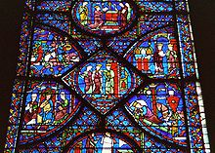

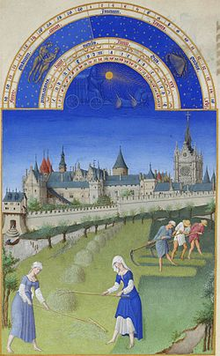
ARTE GÓTICO
Destacan dos líneas escultóricas
El área italiana, en las que sobresalen Nicola Pisano, su hijo Giovanni, y Arnoldo di Cambio;
El área de la Borgoña francesa, con Pierre de Chelles y Claus Sluter.
La pintura
El conjunto pictórico del Gótico se expresa en tres campos: la vidriería, la iluminación-ilustración de libros y la tabla de madera, en retablo o en cuadros de caballete.
Vidriera Catedral de Chartres
Miniatura gótica.
La natividad
Limbourg
Las ricas horas del Duque de Berry

Slide 12
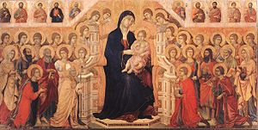
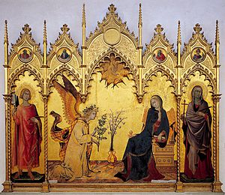
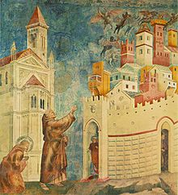
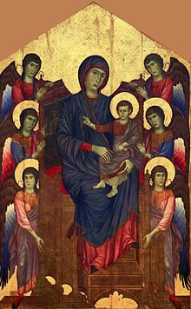
ARTE GÓTICO
Pintura del Duecento y del Trecento italianos
El arte pictórico del Gótico en Italia está vinculado al arte bizantino (la maniera greca). Se expresa principalmente en frescos, pintura de tabla y en el mosaico.
Hay dos escuelas:
Siena. Artistas principales: Duccio y Simone Martini;
Florencia. Artistas principales: Cimabue y Giotto.
Duccio
La Maestá.
Duomo de Siena
Simone Martini
La Anunciación
Giotto
Frescos de Asís
Cimabue
La Maestá

Slide 13
ARTE GÓTICO
El Gótico internacional
Se desarrolla en Europa durante el siglo XIII y con la crisis del siglo XIV, provocada por el hambre, la guerra y la peste negra.
Se caracteriza por:
Estilización de las formas: siluetas, ropajes, etc. Figura humana de cuerpo alargado y flexible;
Gusto refinado del que participan los personajes representados;
Los temas religiosos iimpregnados de ambiente humano;
Preferencia por temas laicos: labores del campo, cacerías, escenas de ciudades, etc.
Pintura primitiva flamenca
En el siglo XV algunas ciudades de Flandes son centros de una importante escuela pictórica.
Características del estilo flamenco:
Innovación técnica;
Desarrollo de la pintura sobre tabla
Minuciosidad y detallismo;
Interés por la reproducción de los objetos de la vida cotidiana;
Amor al paisaje;
Naturalismo.

Slide 14
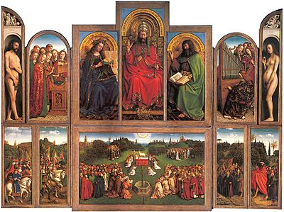
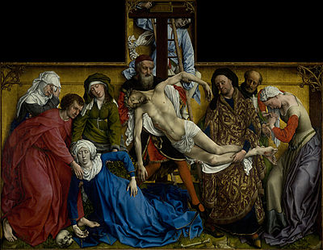
ARTE GÓTICO
Principales pintores
Primera generación, 1415-1430
Jan van Eyck (1390-1441)
Políptico de Gante o La adoración del Cordero Místico
(Óleo sobre tabla, Catedral de san Bavón
Gante, Bélgica)
Técnicamente Jan van Eyck fue el gran perfeccionador de la pintura al óleo. Su pintura está cargada de realismo, con significación simbólica. El juego de símbolos y lenguajes ocultos está presente en toda su obra.
Rogier van der Weyden (1400-1464)
Descendimiento de la cruz, h. 1436
(Óleo sobre tabla, Museo del Prado, Madrid)
Su pintura posee fuerte carga emotiva. Más eficaz que van Eyck en la difusión de sus modelos. Esta es su obra más importante

Slide 15
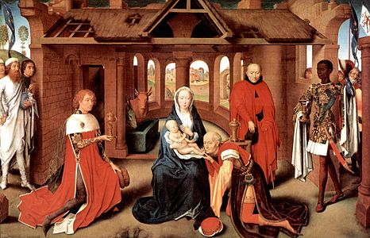
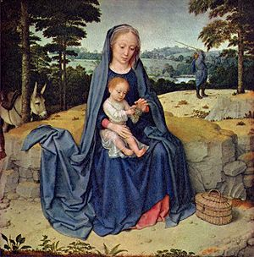
ARTE GÓTICO
Segunda generación (1430-1460)
Hans Memling
La adoración de los magos, h. 1470
(Óleo sobre tabla, Museo del Prado, Madrid)
Su pintura es admirada por su estilo delicado, dirigida a atraer al espectador por las belleza, elegancia y colorido de las figuras.
Gerard David
Descanso en la huida a Egipto, h. 1510
(Óleo sobre tabla, National Gallery, Washington)
Se destaca por introducir las formas renacentistas y por su estudio del `paisaje

Slide 16
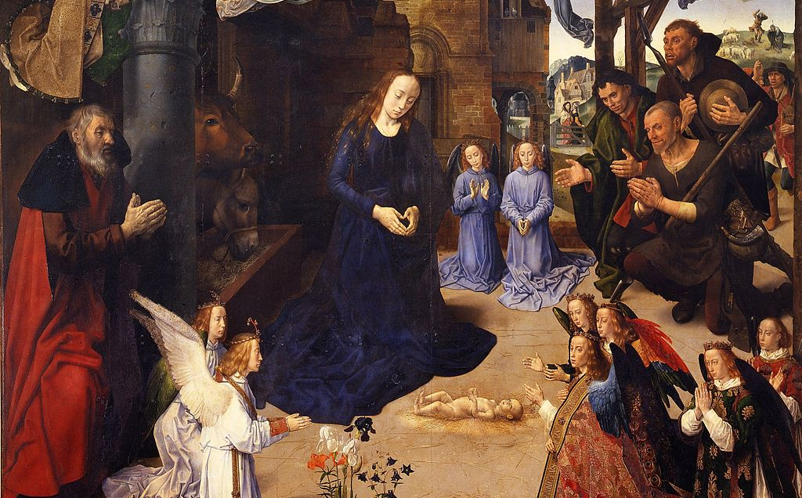
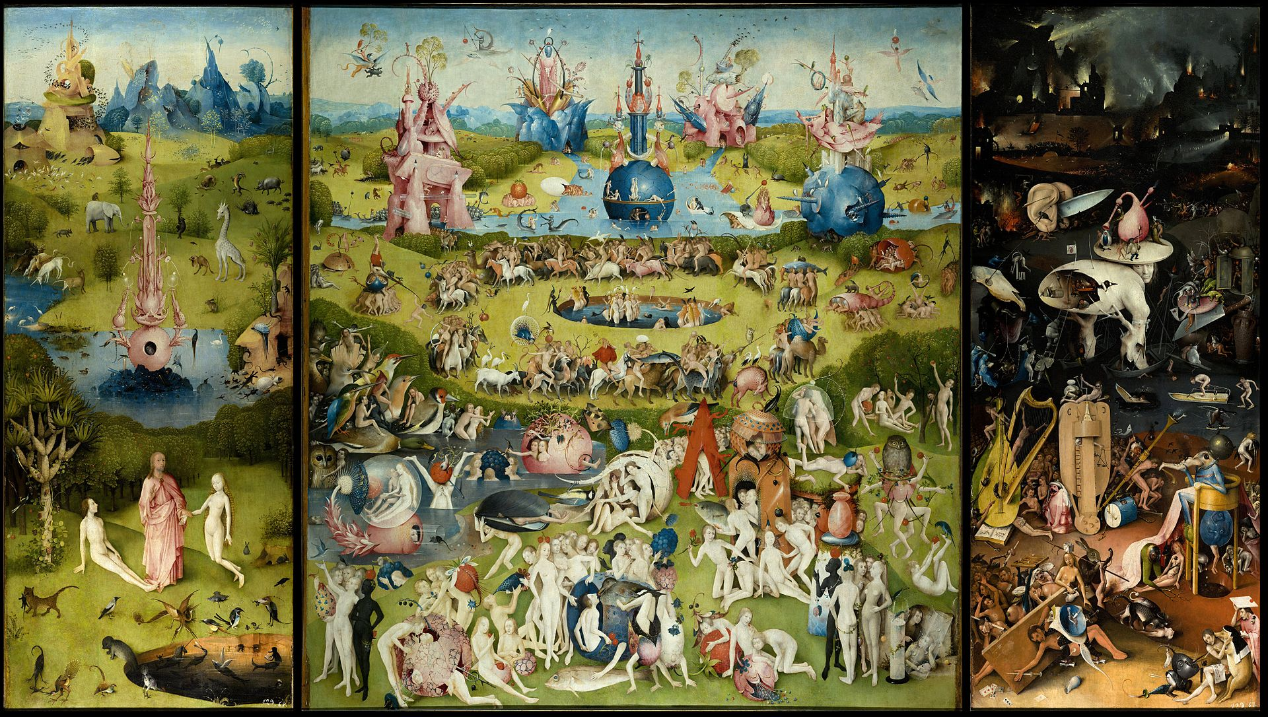
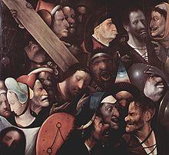
ARTE GÓTICO
Hugo van der Goes
La adoración de los pastores, h. 1477
(Tabla central del tríptico Portinari
Galería de los Ufizzi, Florencia)
Rompe con los modelos creados, aumentando la expresividad de los gestos y la fisonomía de los personajes.
Hyeronimous Bosch
(El Bosco)
Utiliza temas alegóricos, creando con sus formas un mundo extraño e imaginario de sueños fantásticos que lo convierten en antecedente remoto del surrealismo.
Cristo con la cruz a cuestas
Óleo sobre tabla, c. 1510-35
Museo de Bellas Artes de Gante
El jardín de las delicias
Óleo sobre tabla, c. 1500-1505
Museo del Prado, Madrid

